Slide 1
Развитие учебно-познавательных и творческих способностей учащихся в условиях обновления содержания образования.
Учитель начальных классов
МОУ «Выскатская ООШ»
Крюкова А.А.

Slide 2
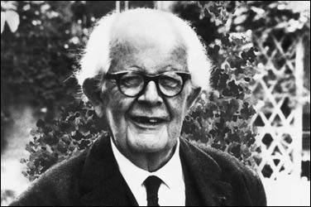
Ж.Пиаже:
«Школы должны готовить людей, которые способны
созидать новое, а не просто повторять то, что делали
предшествующие поколения, людей изобретательных,
творческих, у которых критический и гибкий ум и
которые не принимают на веру все, что им предлагают».

Slide 3
Цель образования: готовить подрастающее поколение к будущему, к появлению новых возможностей, которые предоставляет жизнь.

Slide 4
Реализация познавательного интереса школьников проявляется в
активности,
самостоятельности,
творческом подходе к выполнению заданий и
постоянном стремлении к деятельности.

Slide 5
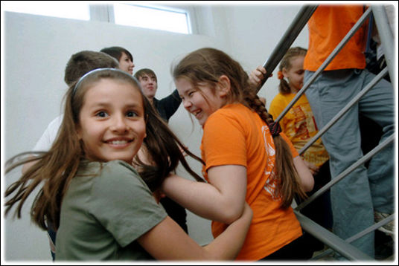
Ведущая деятельность: «межличностное общение» учащихся, «общественно значимая для ребенка деятельность»

Slide 6
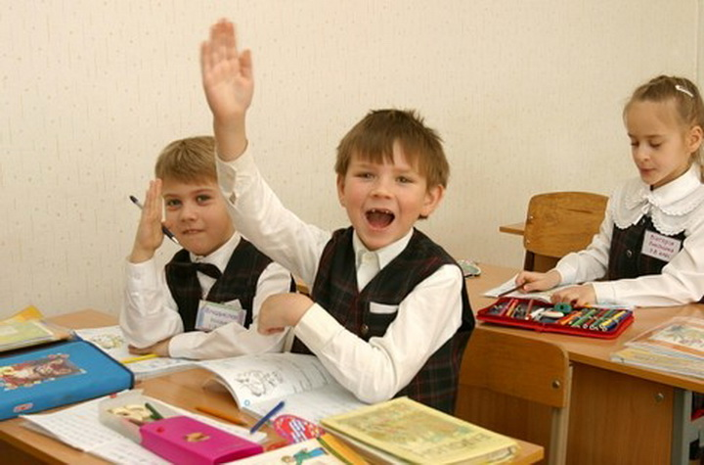
Успех – важнейший стимул активной деятельности
человека.

Slide 7
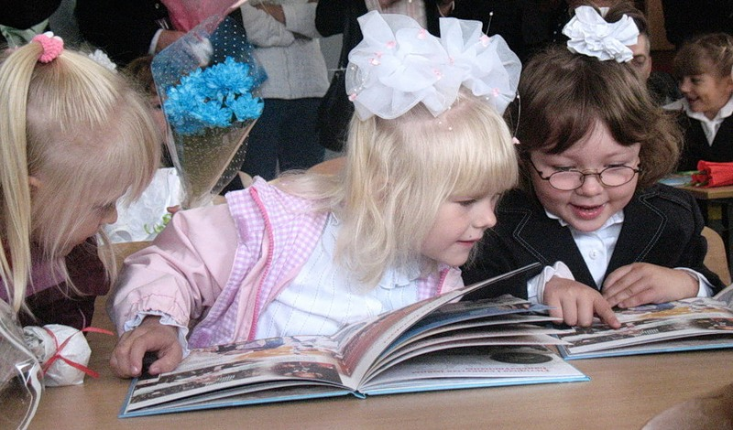
Наиболее эффективными средствами включения
ребёнка в процесс творчества на уроке являются:
игровая деятельность;
создание положительных эмоциональных ситуаций, успешность;
работа в парах;
проблемное обучение.

Slide 8
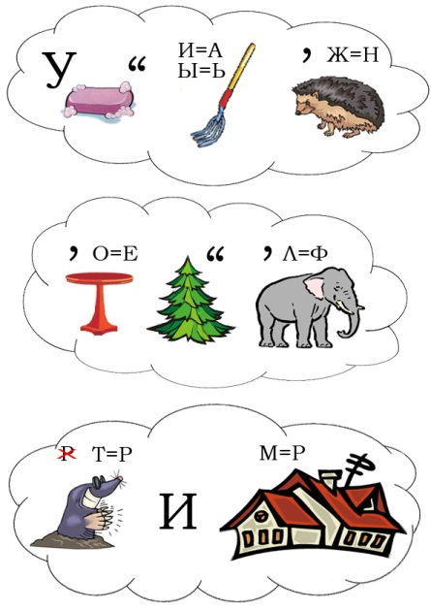
«Составь слово»
«Цифровой диктант»
«Числовой диктант»
«Буквенный диктант»
«Ребусы, анограммы»
«Развиваем логику»
«Закодированное слово»
«Кто быстрее»

Slide 9
Такие средства обучения родному языку как сказки и загадки; уроки чтения, заслуживающие названия уроков искусства; языковые игры и различные олимпиады, конкурсы, викторины; выступления учащихся на утренниках, на уроках – доклады, сообщения по литературному чтению, музыкальному искусству формируют творческую деятельность.

Slide 10
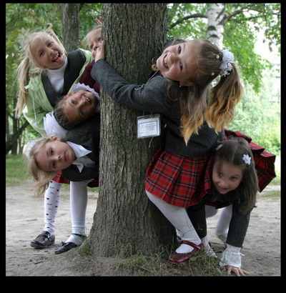
Познавательный интерес – высший стимул всего учебного процесса, средство активизации познавательной деятельности учащихся.

Slide 11
Интеграция – процесс сближения и связи наук, происходящий наряду с процессами дифференциации.

Slide 12
XXI век — век высоких компьютерных технологий.

Slide 13
Применение ИКТ на уроках усиливает :
- положительную мотивацию обучения
активизирует познавательную деятельность
обучающихся.
Использование ИКТ на уроке позволили в
полной мере реализовать основные принципы
активизации познавательной деятельности:
Принцип равенства позиций
Принцип доверительности
Принцип обратной связи
Принцип занятия исследовательской позиции.

Slide 14
Использование ИКТ позволяет проводить уроки:
на высоком эстетическом и эмоциональном уровне
( анимация, музыка)
обеспечивает наглядность;
привлекает большое количество дидактического материала;
повышает объём выполняемой работы на уроке в 1,5 – 2 раза;
обеспечивает высокую степень дифференциации обучения
(индивидуально подойти к ученику, применяя
разноуровневые задания).

Slide 15
Помощники при подготовке к урокам:
мультимедийные курсы;
презентации к урокам;
логические игры;
тестовые оболочки;
ресурсы Интернет;
электронные энциклопедии.

Slide 16
Учебный проект с точки зрения учащегося – это возможность делать что-то интересное самостоятельно, в группе или самому.
Учебный проект с точки
зрения учителя – это
дидактическое средство,
позволяющее обучать проектированию

Slide 17
“Проектное обучение не должно вытеснять классно-урочную систему и становиться некоторой панацеей, его следует использовать как дополнение к другим “видам прямого или косвенного обучения”.

Slide 18
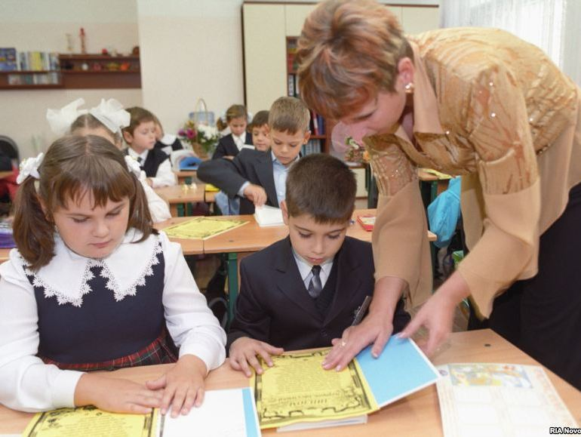
Активизация познавательной и творческой деятельности учащихся на уроке – одно из основных направлений совершенствования учебно-воспитательного процесса в школе.

Slide 19
Успешность обучения достигается не столько за счет облегчения заданий, сколько за счет формирования у детей желания и умения преодолевать трудности, создания атмосферы увлеченности и доброжелательности.

Slide 20
СПАСИБО!

